Slide 1

АЛГОРИТМ РЕГИСТРАЦИИ УЧЕНИКОВ
Лилия Фаритовна Осипова
заместитель директора - заведующий по образовательной деятельности Центра непрерывного повышения профессионального мастерства педагогических работников Республики Татарстан КФУ
https://kpfu.ru/liliya.osipova
Notes:
Добрый день, уважаемые коллеги! Я хочу ознакомить Вас с организацией нашей работы по созданию автоматизированной платформы диагностики функциональной грамотности школьников. Меня зовут …

Slide 2

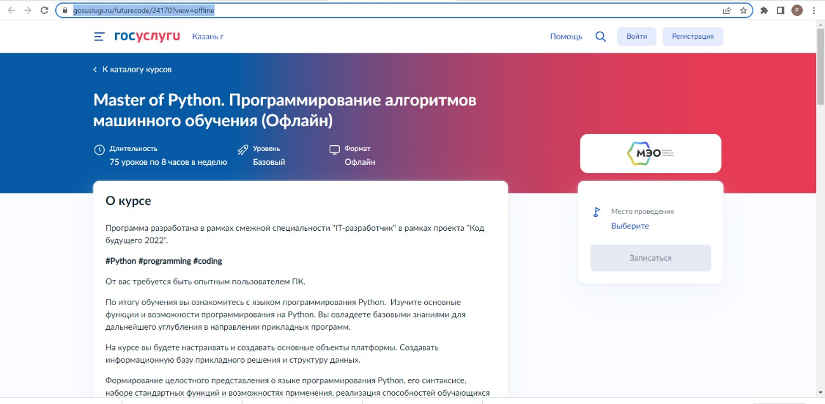



1. Перейти по ссылке:
https://www.gosuslugi.ru/futurecode/24170?view=offline
В правой части страницы нажать на кнопку "Выберите" (Место проведения)
801-1000
13-18
322
10

Slide 3
1. Перейти по ссылке:
https://www.gosuslugi.ru/futurecode/24170?view=offline
В правой части страницы нажать на кнопку "Выберите" (Место проведения)
801-1000
13-18
322
10

Slide 4
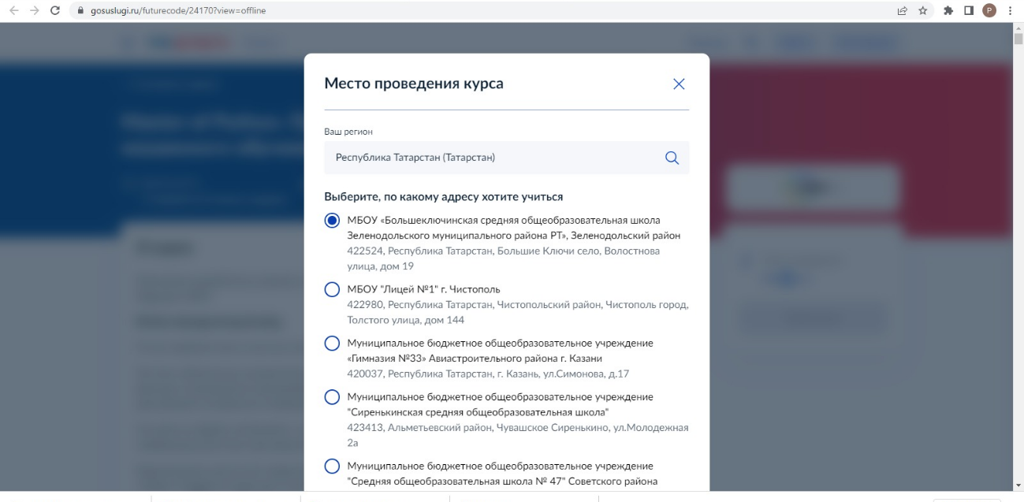
2. Выбрать из списка образовательную организацию на базе которой планирует обучаться ученик
801-1000
13-18
322
10

Slide 5
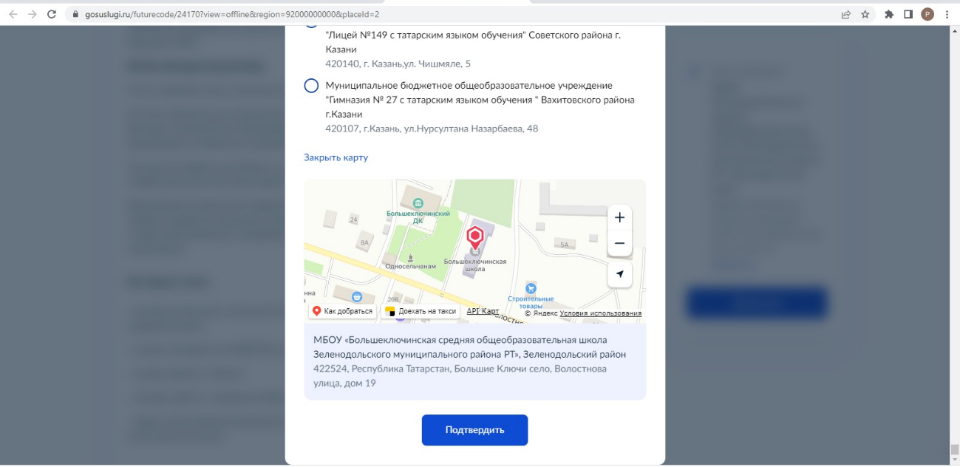
3. Пролистать до конца список школ и нажать кнопку "Подтвердить"
801-1000
13-18
322
10
5

Slide 6
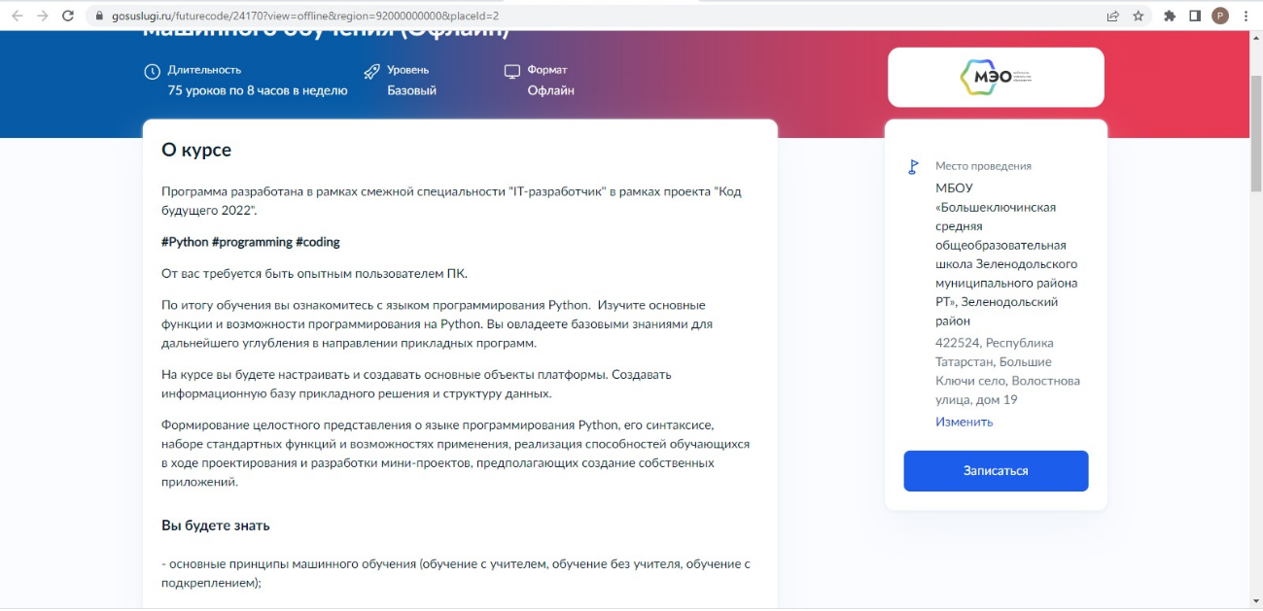
4. На всякий случай еще раз проверить, верно ли была выбрана образовательная организация, если все правильно, нажать на кнопку "Записаться"
801-1000
13-18
322
10
6

Slide 7
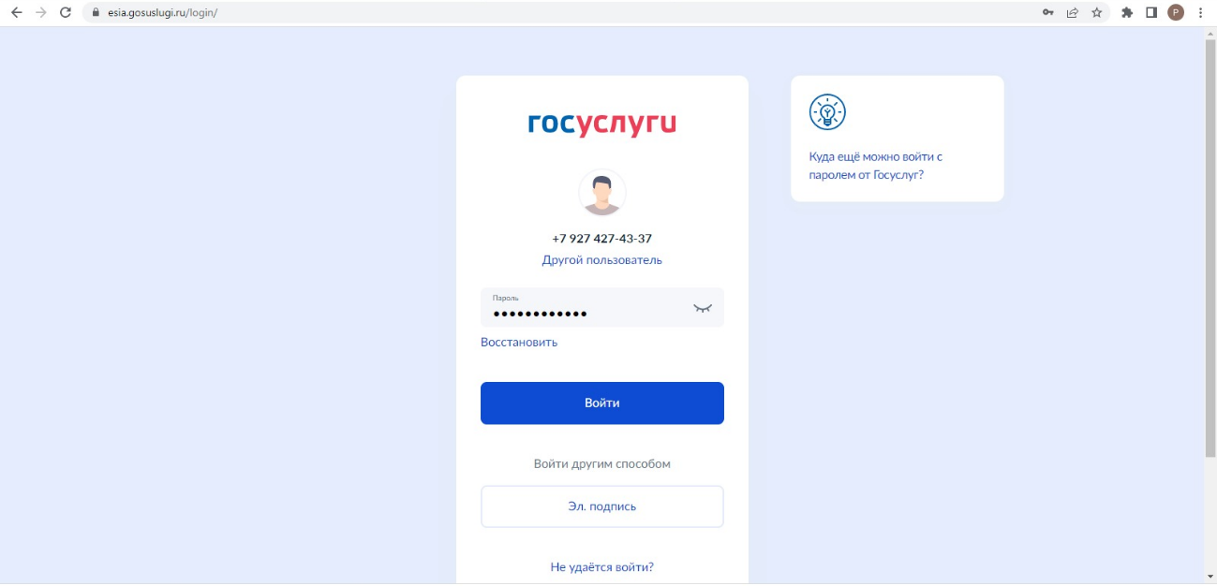
5. Войти в учетную запись портала Госуслуг. Подать заявку может сам ученик или его законный представитель, имеющий подтвержденную учетную запись на портале Госуслуг.
801-1000
13-18
322
10

Slide 8
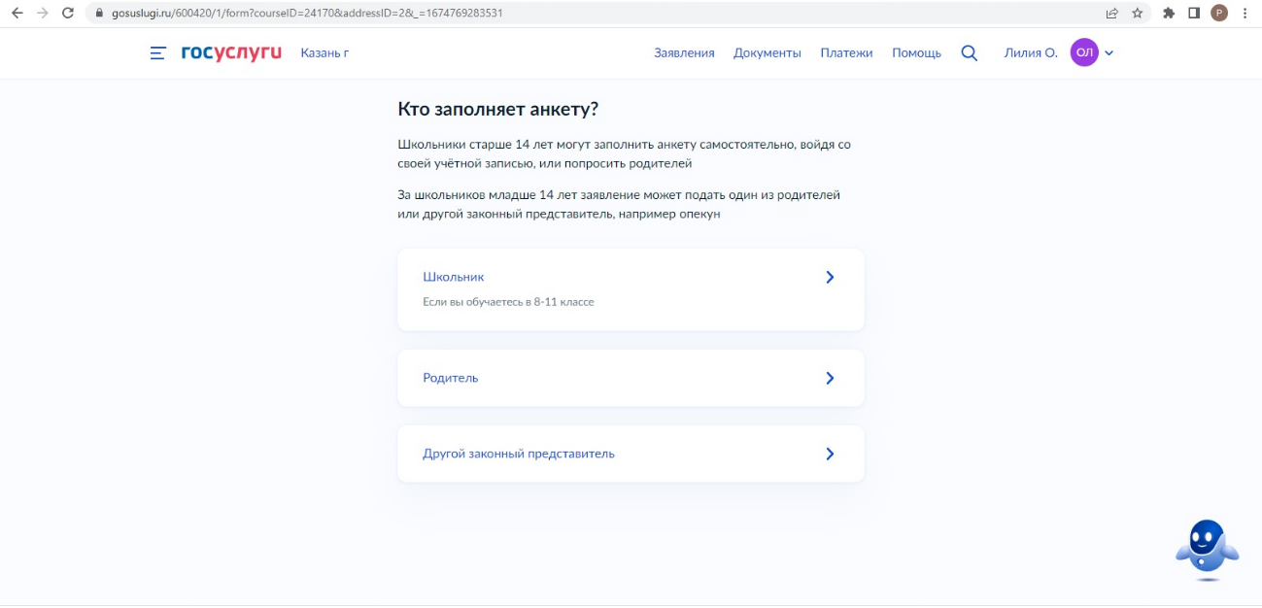
6. Заполнить анкету. Школьники старше 14 лет могут заполнить анкету самостоятельно, войдя со своей учётной записью, или попросить родителей. За школьников младше 14 лет заявление может подать один из родителей или другой законный представитель, например опекун.
801-1000
13-18
322
10

Slide 9
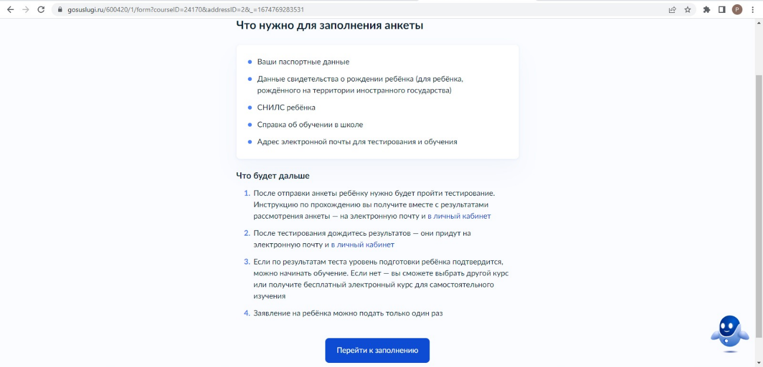
Список документов, необходимых для регистрации ребенка младше 14 лет
(если заявление подает родитель)
801-1000
13-18
322
10

Slide 10
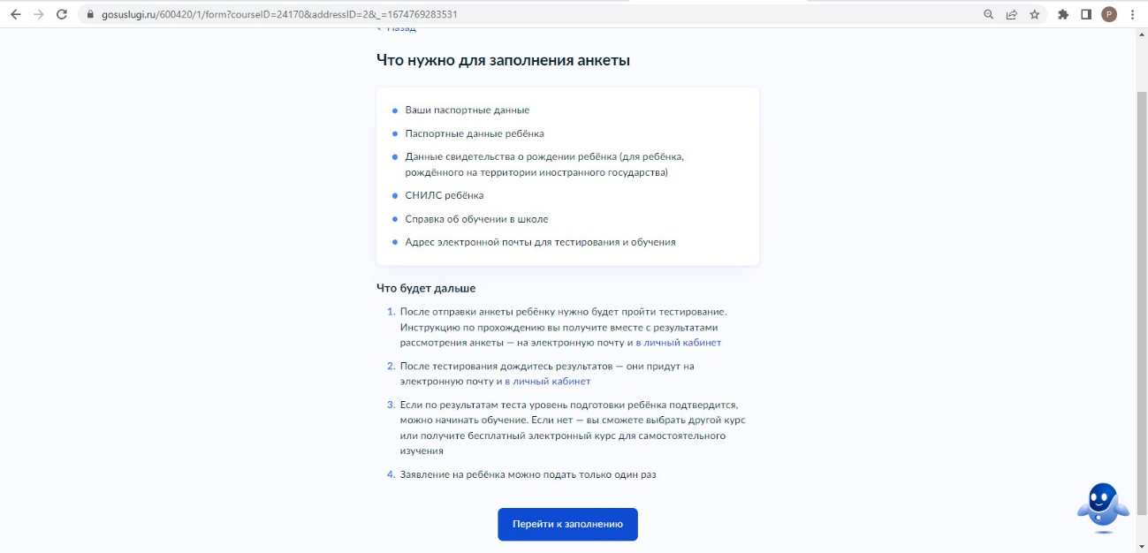
Список документов, необходимых для регистрации детей, которым исполнилось 14 лет (и получен паспорт)
801-1000
13-18
322
10

Slide 11

Также при регистрации ученику необходимо прикрепить справку с места учебы.
Справка для учеников должна быть на официальном бланке, с указанием реквизитов ОО, данных о детях - полностью ФИО, с указанием класса в котором обучается ребенок и литеры.
Справка должна быть датирована не позднее 31 января! Это очень важно.
801-1000
13-18
После регистрации на указанную при регистрации в Госуслугах электронную почту в течение нескольких дней придет письмо с логином и паролем (Важно просматривать папку «спам»).
322
10
11

Slide 12
Сроки подачи заявки учителей
и регистрации учеников на портале Госуслуги
Master of Python. Программирование алгоритмов машинного обучения (Офлайн)
ДО 31 ЯНВАРЯ 2023 ГОДА
801-1000
13-18
322
10
12

